Slide 1


DevOps管理和平台介绍
Notes:
QQ:2635243521

Slide 2
1
DevOps管理要求
2
TSF常用操作
3
蓝盾DevOps与蓝鲸平台的关系介绍
目录
CONTENTS
4
蓝盾DevOps平台现有功能介绍
5
蓝盾DevOps使用基础
6
配置蓝盾DevOps流水线
7
流水线常见问题FAQ
8
实际应用分析

Slide 3
01
DevOps管理要求

Slide 4
前期准备
1、完成微服务注册（架构中心应用架构处涂彦）
以新架构落地实施项目门户中公布的最新微服务清单为准
2、确定TFVC或Git的代码分支，作为流水线的源程序来源
3、接口测试代码管理
接口脚本统一上传到TFS上，和开发代码统一管理，在每一个软件版本目录下建DevApiScript和TestApiScript两个目录，分别存放项目组和测试中心编写的适用于本版本的接口脚本，版本号与开发代码的版本号相同。
4、编写dockerfile
Notes:
aPaaS：应用PaaS；iPaaS：集成PaaS

Slide 5
资源申请
1、开发资源
对于以容器形式运行的前端静态页面和微服务，项目组暂不需要申请，其他资源的申请方式请见下表。
序号 | 资源/服务 | 作用描述 | 处理人 | 申请途径/工具 | 备注
1 | TSF微服务平台账号 | 账号可配置微服务使用的资源 | 赖恩东/张轩 | TFS共享表
2 | DevOps平台账号 | 账号可配置、运行微服务流水线 | 蓝盾支持 | TFS共享表 | DevOps平台账户申请
3 | 流水线 | DevOps平台 | 蓝盾支持 | TFS共享表 | 流水线初始化申请 前端按一个独立的微服务申请
4 | Tbase | 分布式数据库 | 工单 | 运维平台 | 腾讯处理,adichen@tencent.com
5 | PG | 分布式数据库 | 工单 | 运维平台
6 | Redis | 支持网络、可基于内存亦可持久化的日志型、Key-Value数据库 | 工单 | 运维平台 | 开发申请南中心环境
7 | CMQ | 分布式消息队列服务 | 工单 | 运维平台 | 开发申请南中心环境
8 | COS | 对象存储(Cloud Object Storage,COS)是腾讯云提供的面向非结构化数据,支持 HTTP/HTTPS 协议访问的分布式存储服务 | 工单 | 运维平台 | 开发申请南中心环境
9 | CFS | NFS协议文件存储系统 | 工单 | 运维平台 | 开发申请南中心环境
10 | Kafka | 高吞吐量的分布式发布订阅消息系统 | 工单 | 运维平台
11 | ES | 基于Lucene的搜索服务器。它提供了一个分布式多用户能力的全文搜索引擎，基于RESTful web接口 | 刘皓 | 邮件
12 | API网关 | 管理第三方网关，智能中心、工具中心、对外服务中心 | 工单 | 运维平台 | 腾讯处理
13 | TSF微服务网关 | TSF架构的微服务网关 | 工单 | 运维平台 | 腾讯处理
14 | 裸金属服务器 |  | 工单 | 运维平台 | 腾讯处理
Notes:
aPaaS：应用PaaS；iPaaS：集成PaaS

Slide 6
资源申请
2、测试资源
指验收测试使用的资源，通过工单申请。测试中心进行评估，通常除应用以外的资源，约为生产环境资源10%。
3、生产资源
通过工单申请。
4、其他
关于容器集群的master节点的配置和对应管控计算节点的数量：
3台4C8G 可管理<=20个计算节点；
3台8C32G 可管理<=50个计算节点；
3台32C64G 可管理<=200个计算节点；
3台64C128G 可管理<=1000个计算节点。
此外，每个纳管到容器集群的计算节点至少存在1C1G的管控损耗。
5、云资源申请指引和表格模板
Notes:
aPaaS：应用PaaS；iPaaS：集成PaaS

Slide 7
流水线创建规范
一、流水线分类
1、开发流水线
用于项目组的持续集成、自测环境部署和自动化测试。
2、测试发布流水线
用于测试中心部署测试环境，开展测试，并最终发布到生产环境。
二、开发流水线
1、创建人：项目组成员或蓝盾支持人员
2、必须环节：构建、代码扫描、单元测试、测试部署、自动化测试
3、权限：项目组自行分配
4、执行人：项目组成员
5、命名：项目组ID-微服务标识(+序号)-dev
sfzt-ms100001-dev
Notes:
aPaaS：应用PaaS；iPaaS：集成PaaS

Slide 8
流水线创建规范
三、测试发布流水线
1、创建人：测试中心测试项目配置处
2、必须环节：构建、代码扫描、单元测试、测试部署、自动化测试、运维人员审核、发布
3、权限：应用维护处分配运维人员审核和发布环节的权限，测试项目配置处分配其他环节的权限
4、执行人：验收测试人员
5、命名：项目组ID-微服务标识-prod
sfzt-ms1000-prod
Notes:
aPaaS：应用PaaS；iPaaS：集成PaaS

Slide 9
流水线申请
1、开发流水线初始化
填写以下两个链接的表格申请
流水线初始化申请 DevOps平台账户申请
填写项目 | 说明 | 举例
项目编号 | PMO发布的新架构项目编号 | p10-1-1
项目组英文简称 | 四个汉字的拼音首字母 | csxm
项目名称 | PMO发布的新架构项目名称 | 测试项目
PICC项目经理姓名 | PICC项目经理姓名 | 张三
微服务名称 | 注册的微服务名称 | 测试微服务
微服务编号 | 注册的微服务编号 | 56101000
微服务英文简称 | 项目组自定义 | test
部署组英文名 | 默认是微服务英文简称-dev | test-dev
TFS代码库地址 | TFS代码库地址 | $/P10-1-1测试项目/Releases/test
git代码库地址 | git代码库地址
微服务的端口 | 微服务的服务端口 | 1000
填写项目 | 说明 | 举例
项目编号 | PMO发布的新架构项目编号 | p10-1-1
项目名称 | PMO发布的新架构项目名称 | 测试系统
项目组英文简称 | 四个汉字的拼音首字母 | csxt
操作人员姓名 | 操作人员姓名 | 张三
内/外部 | 内/外部区分 | 内部
操作人员电话 | 操作人员电话 | 18601000000
操作人员邮箱 | 操作人员邮箱 | zhangsan@picc.com.cn
DevOps平台账号 | 外部用71开头账号，内部用员工号 | 10000001
初始密码 | 不需填写，反馈用 | password@1
Notes:
aPaaS：应用PaaS；iPaaS：集成PaaS

Slide 10
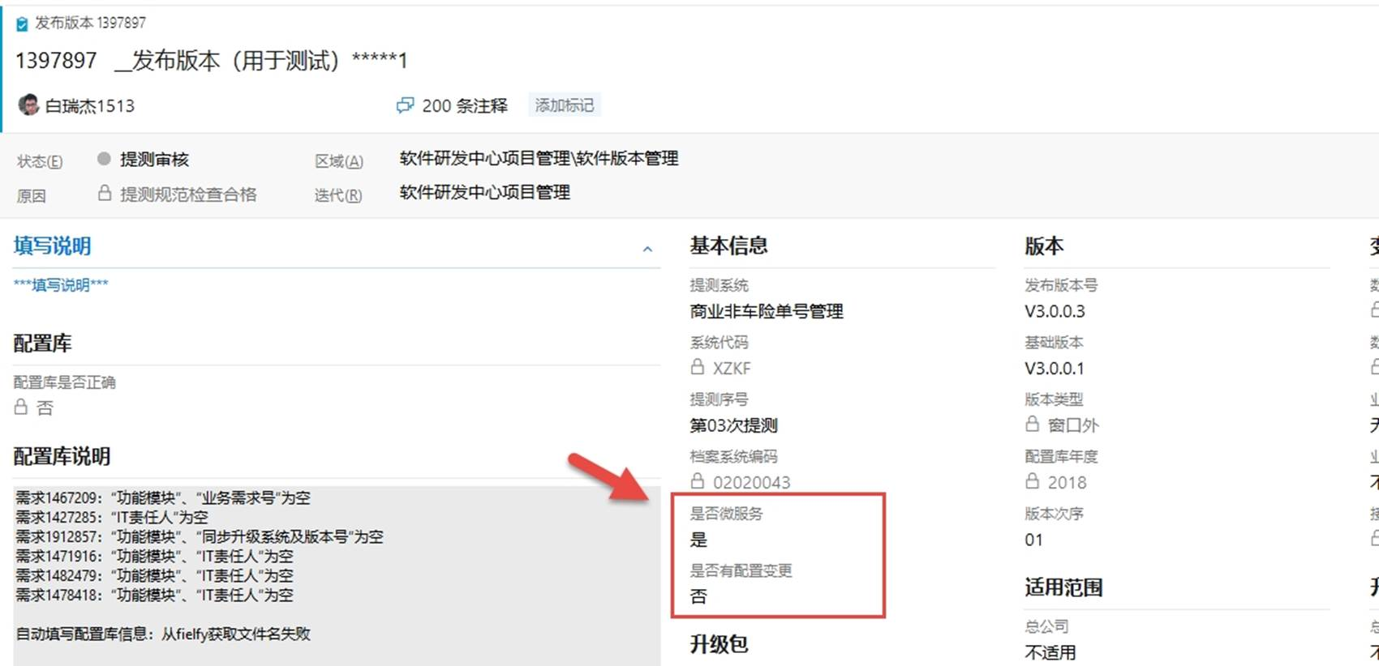
流水线申请
2、测试发布流水线申请
使用TFS“软件版本申请”、“发布版本”提测流程。
微服务软件版本提测校验合格后，自动流转至测试中心，测试中心人员收到提测后，创建并执行DevOps流水线进行测试环节自动部署并测试。
Notes:
aPaaS：应用PaaS；iPaaS：集成PaaS

Slide 11
其他
1、MVN和npm库
mvn
http://10.10.1.68:8081/nexus/content/groups/public
npm
http://10.10.1.68:8082/repository/npm-all/
2、docker验证环境
正在建设，计划用于项目组验证构建镜像。
Notes:
aPaaS：应用PaaS；iPaaS：集成PaaS

Slide 12
02
TSF常用操作

Slide 13
TSF常用操作
一、登录页面
http://10.156.128.36/login
二、官方文档
https://cloud.tencent.com/document/product/649
三、常用操作
Notes:
aPaaS：应用PaaS；iPaaS：集成PaaS

Slide 14
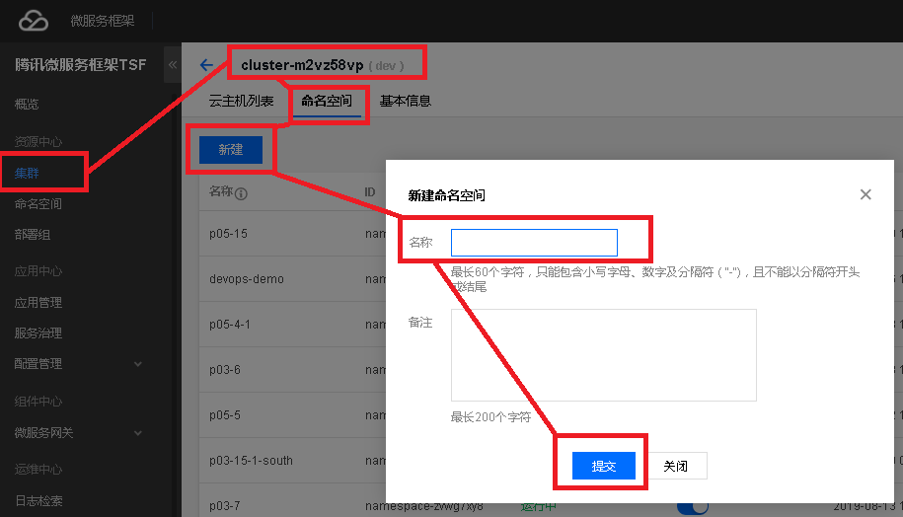
TSF常用操作
1、创建命名空间
Notes:
aPaaS：应用PaaS；iPaaS：集成PaaS

Slide 15
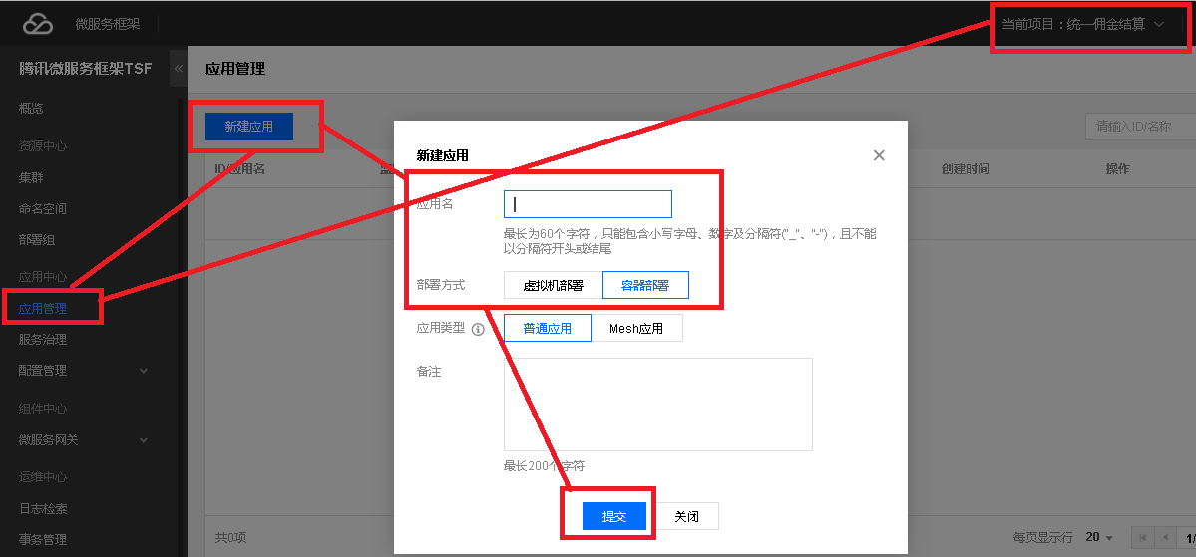
TSF常用操作
2、创建应用
Notes:
aPaaS：应用PaaS；iPaaS：集成PaaS

Slide 16
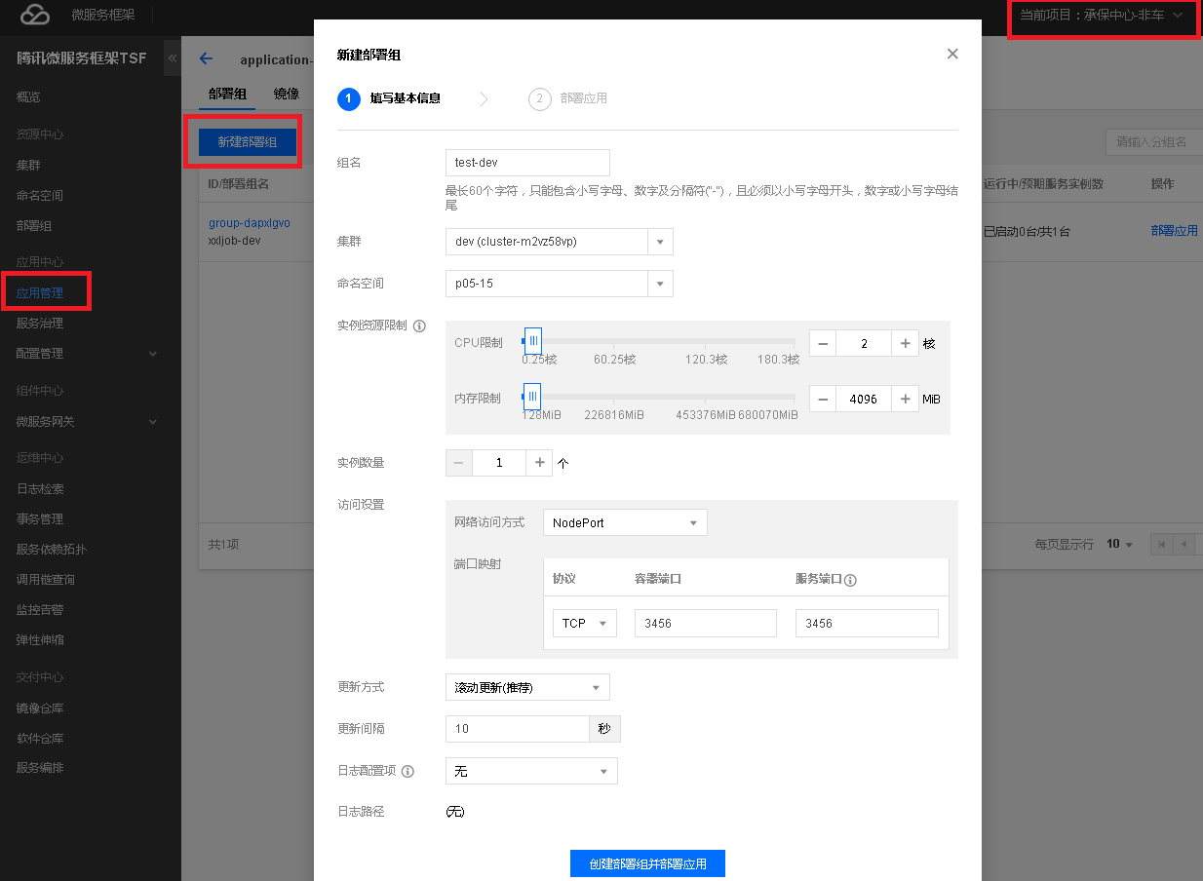
TSF常用操作
3、创建部署组
Notes:
aPaaS：应用PaaS；iPaaS：集成PaaS

Slide 17
03
蓝盾DevOps与蓝鲸平台的关系介绍

Slide 18
蓝盾DevOps与蓝鲸平台的关系介绍
什么是蓝鲸？
——蓝鲸智云，简称蓝鲸，是一套用于构建企业研发运营一体化体系的PaaS开发框架，提供了aPaaS（蓝盾DevOps、前后台框架）和iPaaS（持续集成、CMDB、作业平台、容器管理）等模块，帮助业务的产品和技术人员快速构建低成本、免运维的研发运营一体化平台。
什么是DevOps？
——DevOps是一组过程、方法与系统的统称。用于促进开发、技术运营和质量保障部门之间的沟通、协作与整合。
什么是蓝盾DevOps？
——蓝盾DevOps平台是腾讯蓝鲸团队打造的一站式DevOps研发平台，贯穿产品研发、测试和运营的全生命周期。
Notes:
aPaaS：应用PaaS；iPaaS：集成PaaS

Slide 19
04
蓝盾DevOps平台现有功能介绍

Slide 20
蓝盾DevOps平台现有功能总览
流水线
代码库
凭证管理
版本仓库
研发商店
代码检查
度量数据
质量红线
敏捷开发
环境管理
权限中心
Notes:
aPaaS：应用PaaS；iPaaS：集成PaaS

Slide 21
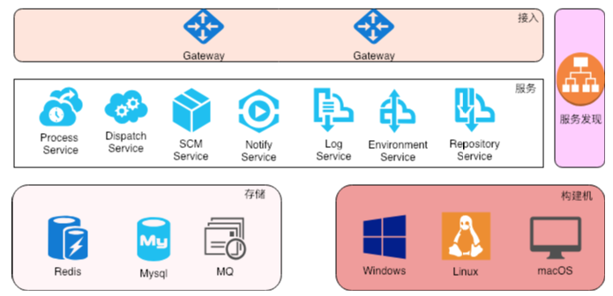
蓝盾DevOps平台现有功能介绍——流水线
什么是流水线？
——流水线是拥有可视化的图形界面，并进行任务流程编排的功能系统。流水线包括插件、作业、阶段、材料和触发等多个内容，通过编排，可以构建CI/CD的自动化执行过程。
Notes:
aPaaS：应用PaaS；iPaaS：集成PaaS

Slide 22
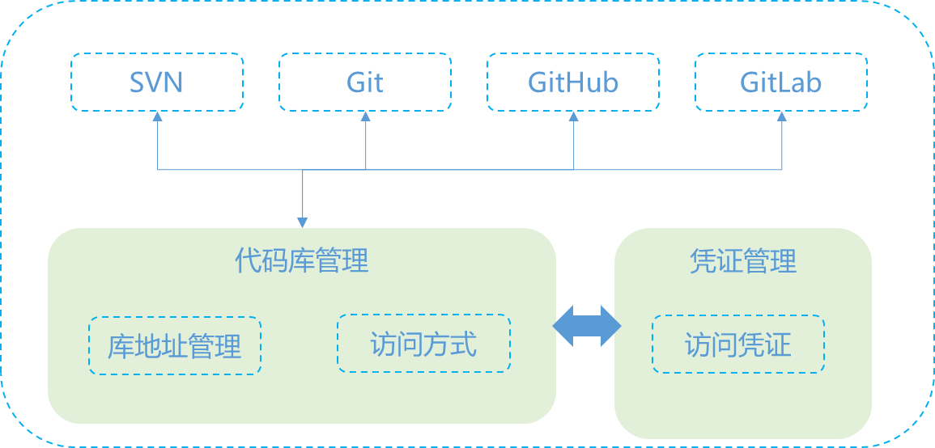
蓝盾DevOps平台现有功能介绍——代码库
什么是代码库？
——代码库是用于管理蓝盾DevOps平台项目中所用到的代码仓库的访问地址及访问凭证信息，允许在同一个项目中同时关联到不同类型的代仓库例如：SVN代码库、Git代码库、GitLab代码库、GitHub代码库、TFS-Git代码库、TFS-TFVC代码库。
Notes:
aPaaS：应用PaaS；iPaaS：集成PaaS

Slide 23
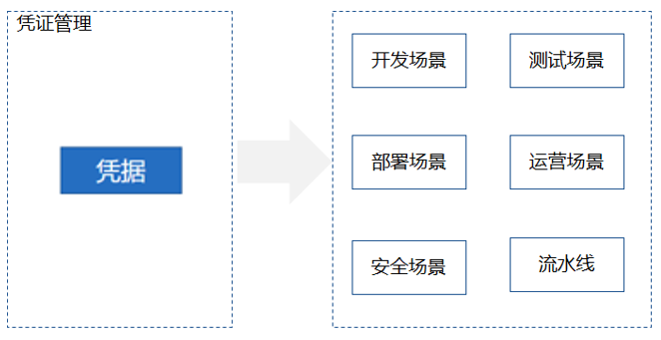
蓝盾DevOps平台现有功能介绍——凭证管理
什么是凭证管理？
——凭证管理是为用户统一管理密码、私钥、证书等信息的服务，以便在蓝盾DevOps平台使用时可直接选择，免去重复及临时填写。
Notes:
aPaaS：应用PaaS；iPaaS：集成PaaS

Slide 24
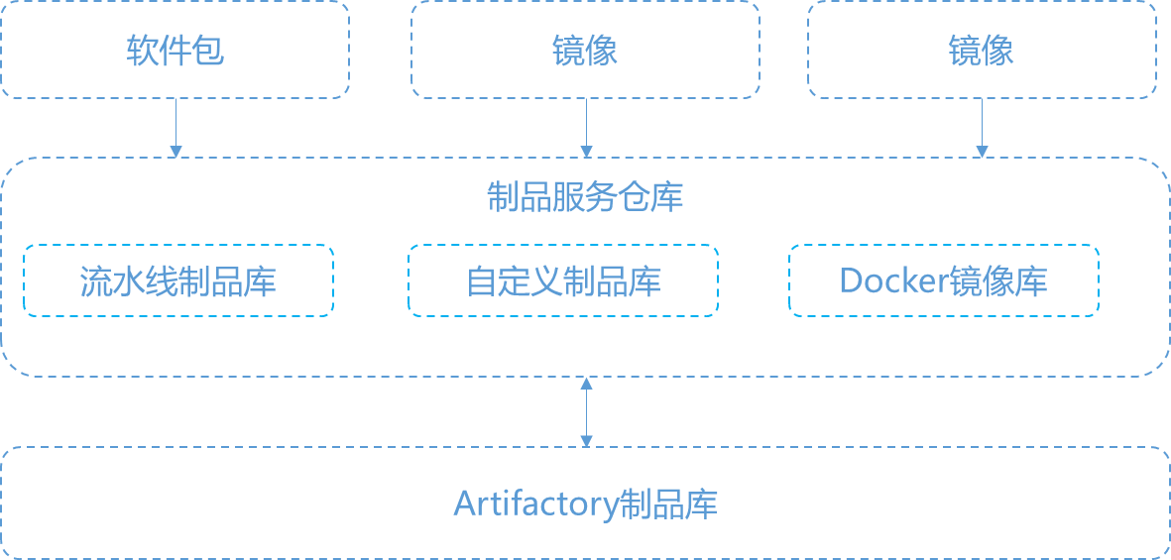
蓝盾DevOps平台现有功能介绍——版本仓库
什么是版本仓库？
——版本仓库是指提供文件存储的服务。版本仓库又分为自定义仓库和流水线仓库，自定义仓库是用户可以自由操作的目录，可以在管理界面查看文件、删除文件等操作，也可以在流水线中将文件归档至自定义仓库；流水线仓库是存储流水线构件的目录，流水线生成的构件都会存放到对应的子目录中，在管理界面只能进行查看操作。
Notes:
aPaaS：应用PaaS；iPaaS：集成PaaS

Slide 25
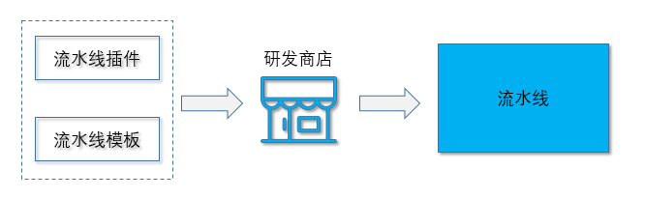
蓝盾DevOps平台现有功能介绍——研发商店
什么是研发商店？
——研发商店是支持流水线插件及流水线模板扩展与共享的服务。
Notes:
aPaaS：应用PaaS；iPaaS：集成PaaS

Slide 26
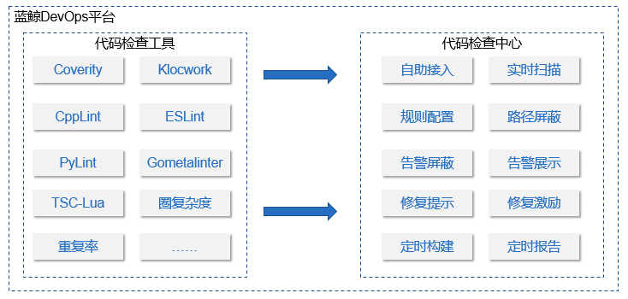
蓝盾DevOps平台现有功能介绍——代码检查
什么是代码检查？
——代码检查是一个开放的代码检查平台，提供专业的代码检查解决方案及服务。集成九款含商用、开源、自研的代码检查工具，行业首创规则可配置，覆盖公司编程语言TOP10的八种。通过快速准确地分析源代码，找出质量问题和安全漏洞，并提供自助接入、实时扫描、告警展示等功能。
Notes:
aPaaS：应用PaaS；iPaaS：集成PaaS

Slide 27
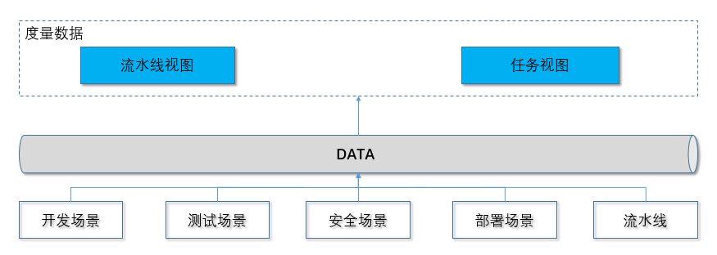
蓝盾DevOps平台现有功能介绍——度量数据
什么是度量数据？
——度量数据是为企业使用蓝盾DevOps平台进行生产的一系列活动提供度量报表功能，收集过程数据并以可视化视图方式直观展现，协助团队及时发现持续交付中的瓶颈以及支撑后续持续精益改进。
Notes:
aPaaS：应用PaaS；iPaaS：集成PaaS

Slide 28
蓝盾DevOps平台现有功能介绍——质量红线
什么是质量红线？
——质量红线是通过设置质量标准，控制流水线的行为，使得其产出物必须符合质量标准的一种服务。它能够支持Git Merge Request、日常构建、版本转测、版本发布等场景下对软件产品质量的保证。
通知组
人员分组
组管理
拦截规则
总览
拦截对象
拦截阀值
通知告警
规则管理
规则统计
指标统计
拦截记录
记录拦截历史
流水线统计
数据查询
拦截统计
Notes:
aPaaS：应用PaaS；iPaaS：集成PaaS

Slide 29
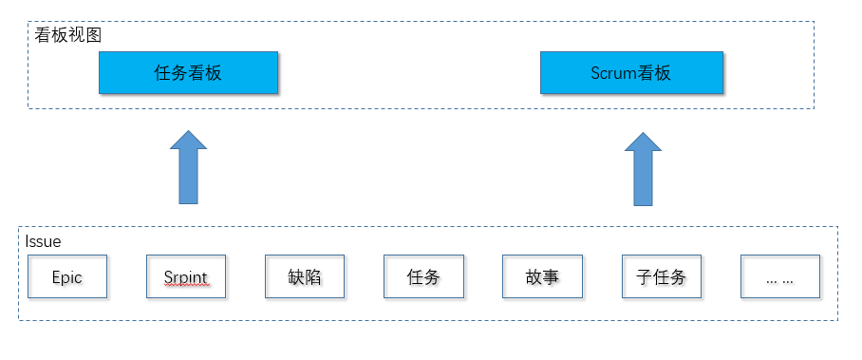
蓝盾DevOps平台现有功能介绍——敏捷开发
什么是敏捷开发？
——敏捷开发是支持项目任务进度、团队沟通与协作的产品，集成看板管理、版本管理、迭代管理、任务管理、功能日志等功能，并支持工作流、消息通知及插件扩展的自定义。
Notes:
aPaaS：应用PaaS；iPaaS：集成PaaS

Slide 30
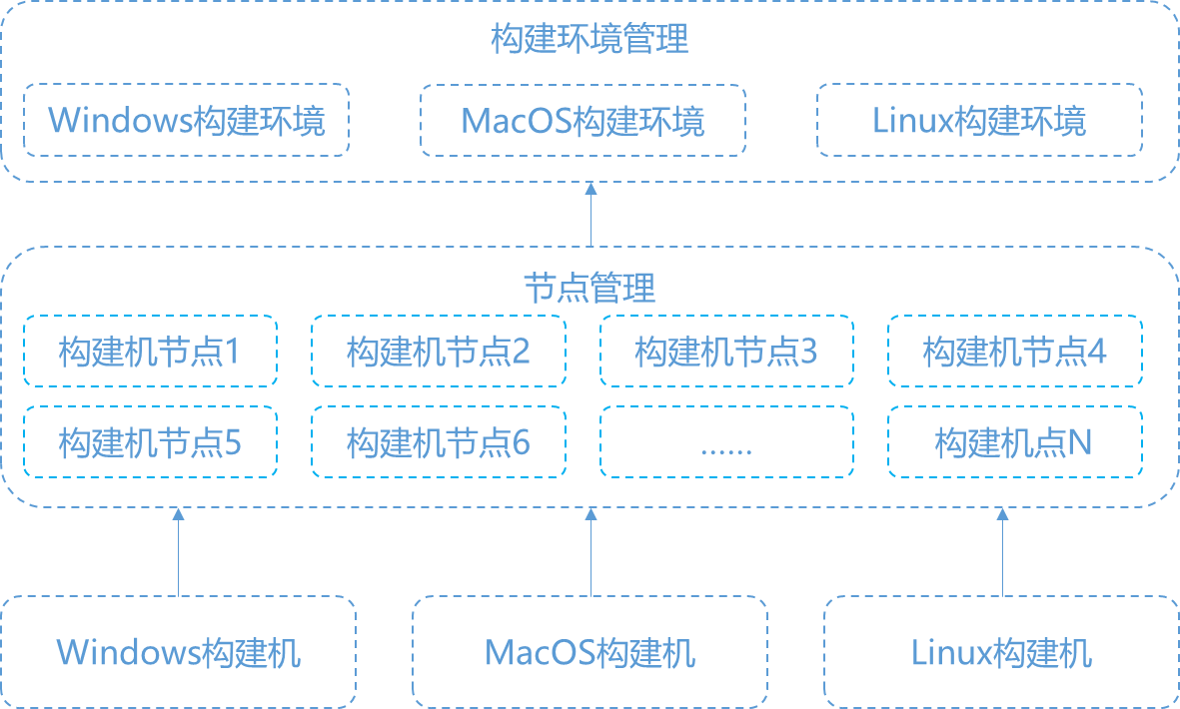
蓝盾DevOps平台现有功能介绍——环境管理
什么是环境管理？
——环境管理是提供对构建环境及单个构建节点的管理模块。
Notes:
aPaaS：应用PaaS；iPaaS：集成PaaS

Slide 31
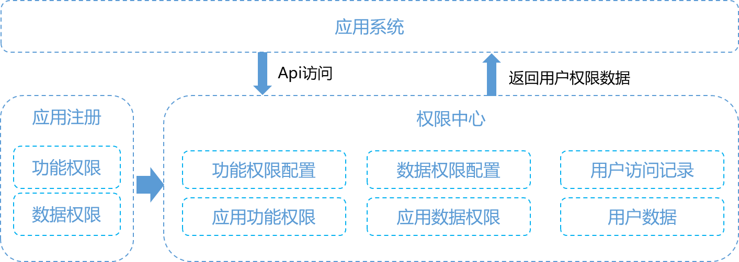
蓝盾DevOps平台现有功能介绍——权限中心
什么是权限中心？
——权限中心是蓝盾DevOps提供的可以将权限细化到具体资源的Web服务，主要用于帮助客户安全管理蓝盾DevOps项目中的资源访问权限。普通用户可以通过权限中心服务申请加入指定的蓝盾DevOps项目，和通过申请权限页面获得对应项目的特定权限。
Notes:
aPaaS：应用PaaS；iPaaS：集成PaaS

Slide 32
05
蓝盾DevOps使用基础

Slide 33
蓝盾DevOps使用基础
登录：
蓝盾DevOps平台与蓝鲸使用同一套用户体系，以蓝鲸管理员账号登录蓝鲸进行用户创建
平台信息：域名https://paas.piccit.com.cn，登录账号devops
用户：
在用户管理创建用户
授权：
在蓝鲸权限中心对创建的用户进行授权操作

Slide 34
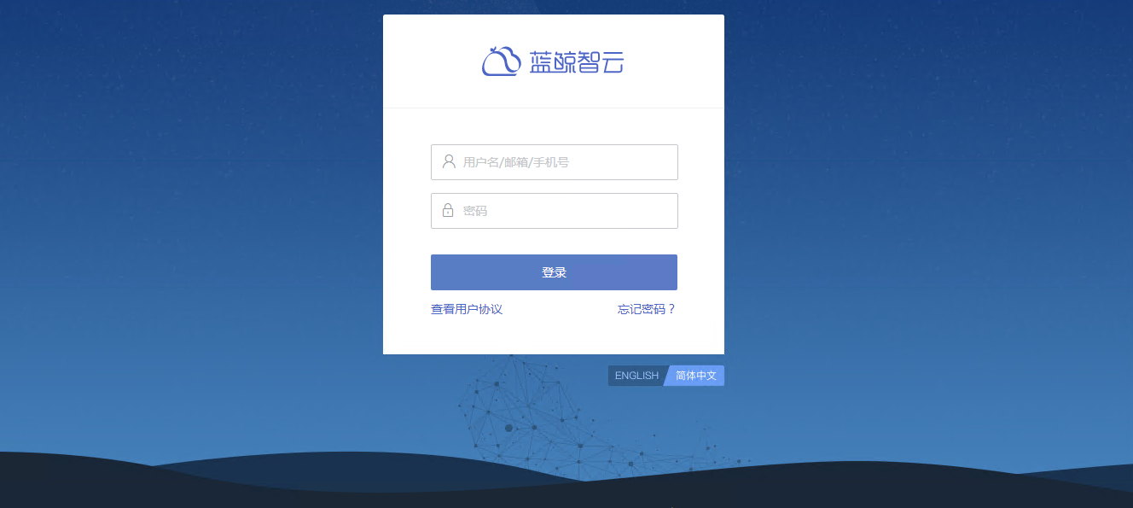
蓝盾DevOps使用基础——登录

Slide 35
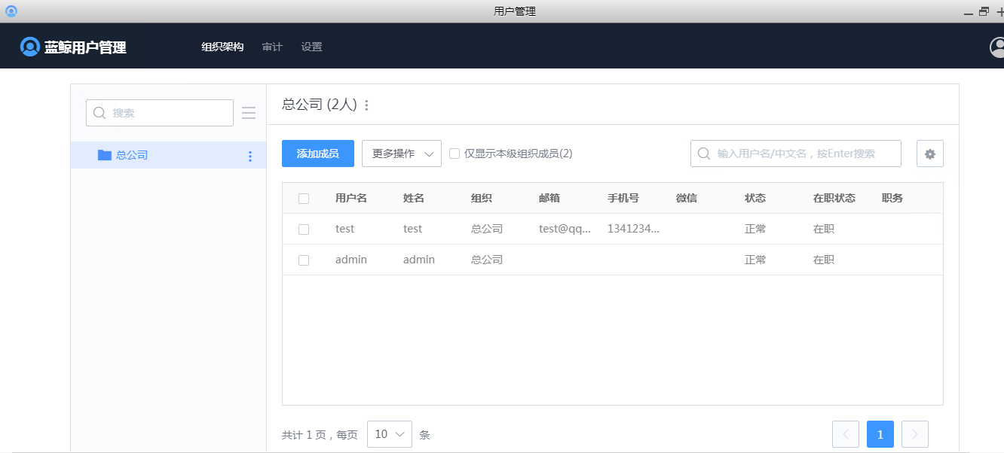
蓝盾DevOps使用基础——用户

Slide 36
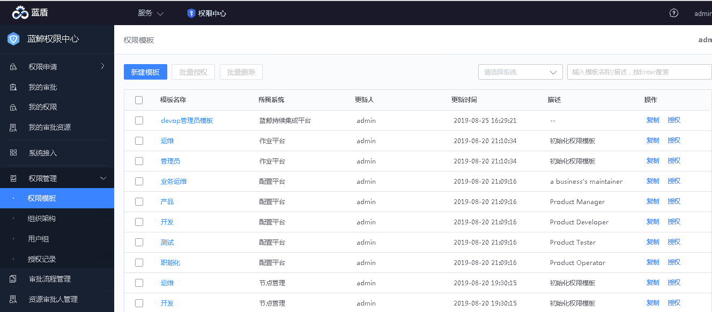
蓝盾DevOps使用基础——授权

Slide 37
06
配置蓝盾DevOps流水线

Slide 38
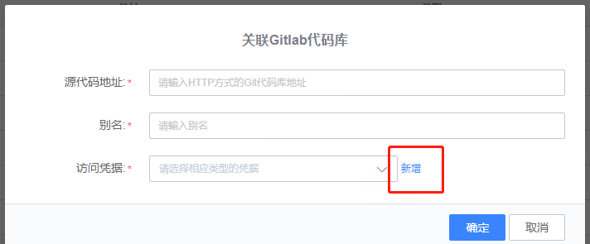
配置蓝盾DevOps流水线——创建凭证
流水线中拉取的代码需要关联代码库，关联代码库又先需要代码库凭证。因此我们需要先保存对应的代码库凭证，才可以实现拉取代码。
如果不知道代码仓库对应的凭证类型，可以直接在代码库页面选择要关联的代码库类型根据提示进行操作。
Notes:
aPaaS：应用PaaS；iPaaS：集成PaaS

Slide 39
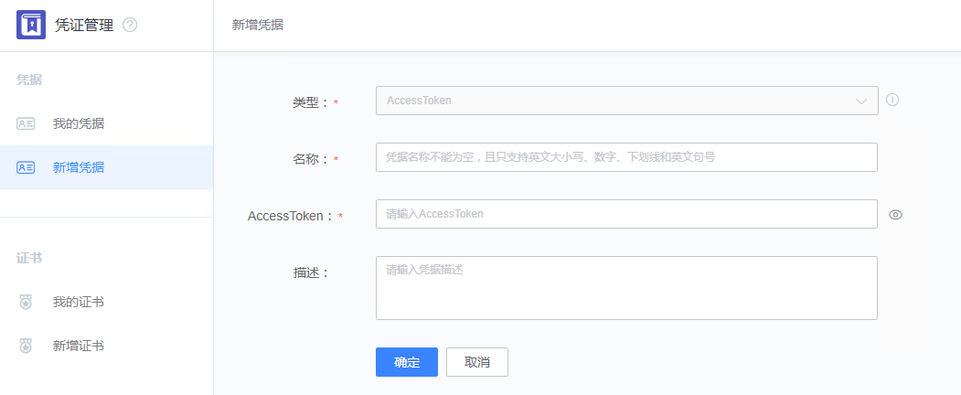
配置蓝盾DevOps流水线——创建凭证
填写相关的凭证信息。
Notes:
aPaaS：应用PaaS；iPaaS：集成PaaS

Slide 40
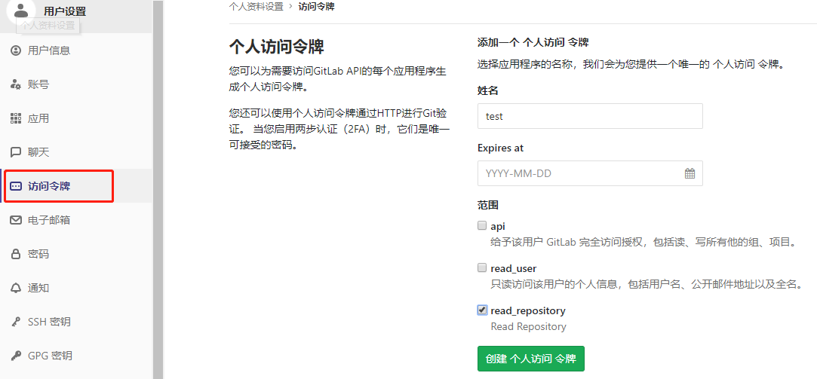
配置蓝盾DevOps流水线——创建凭证
凭证Token可以在代码库中生成。以GitLab为例：
Notes:
aPaaS：应用PaaS；iPaaS：集成PaaS

Slide 41
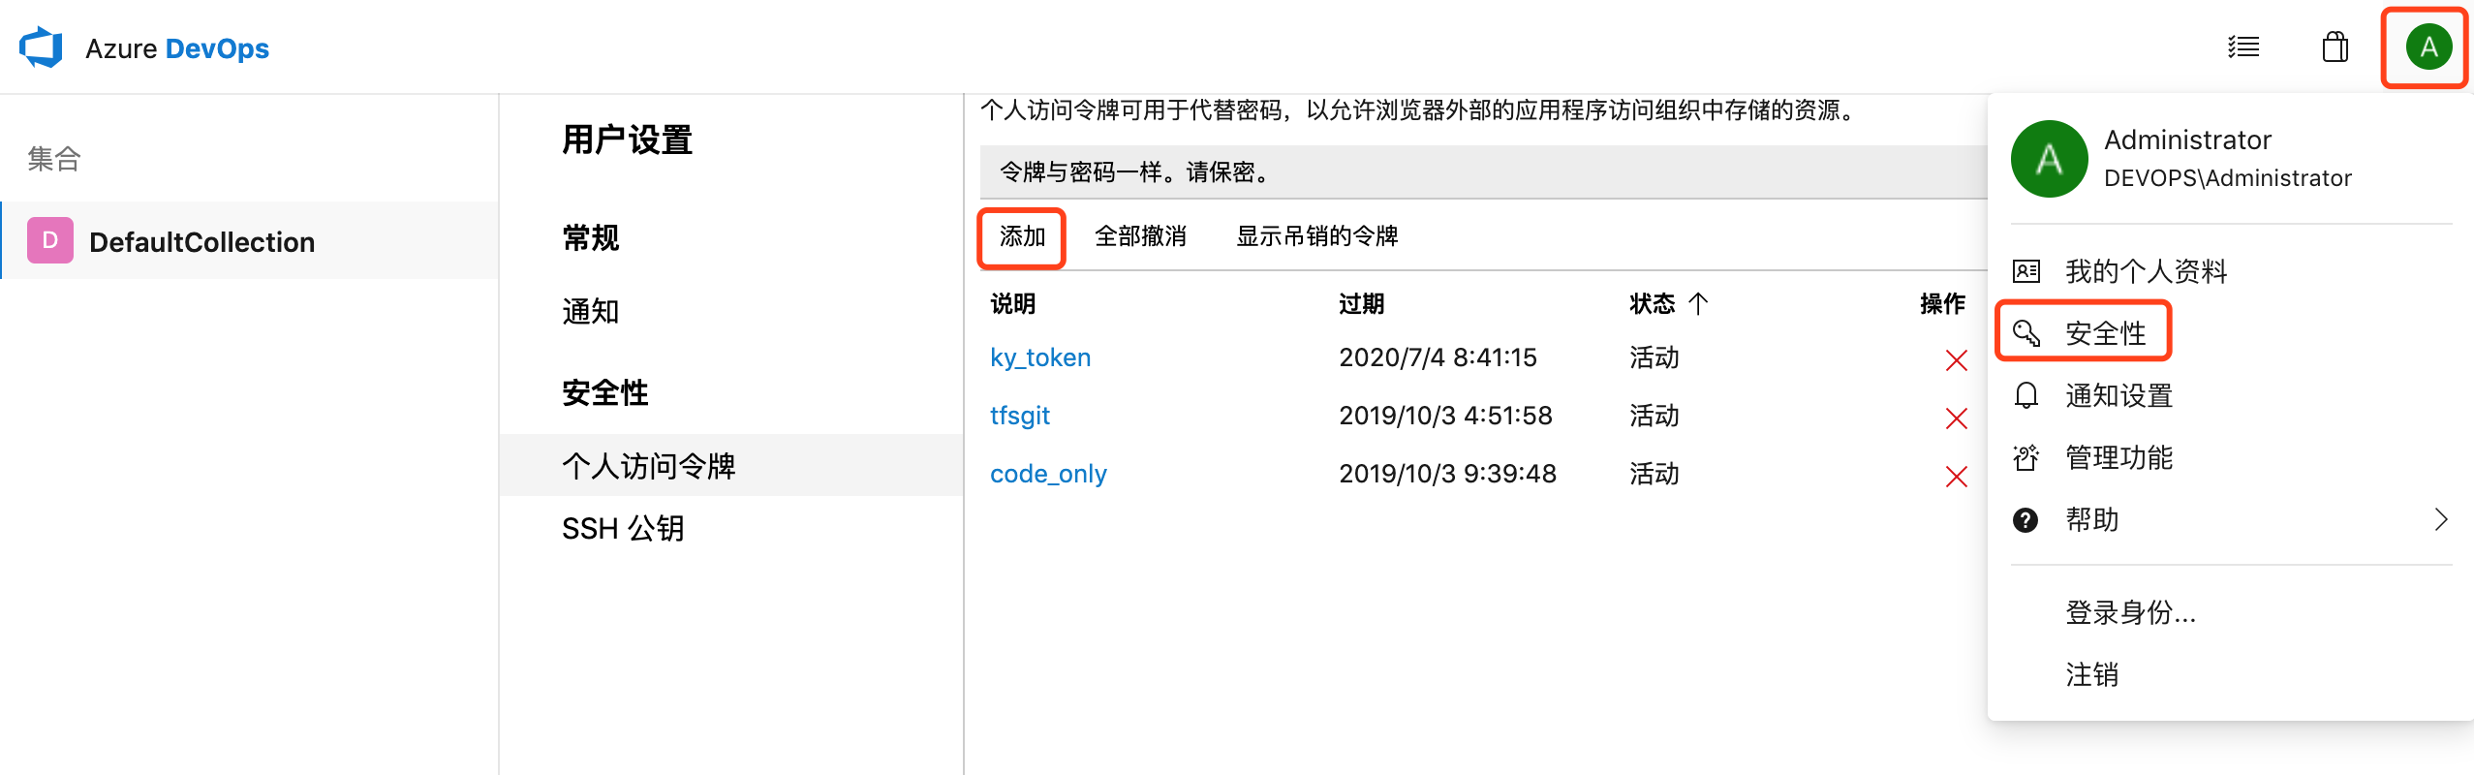
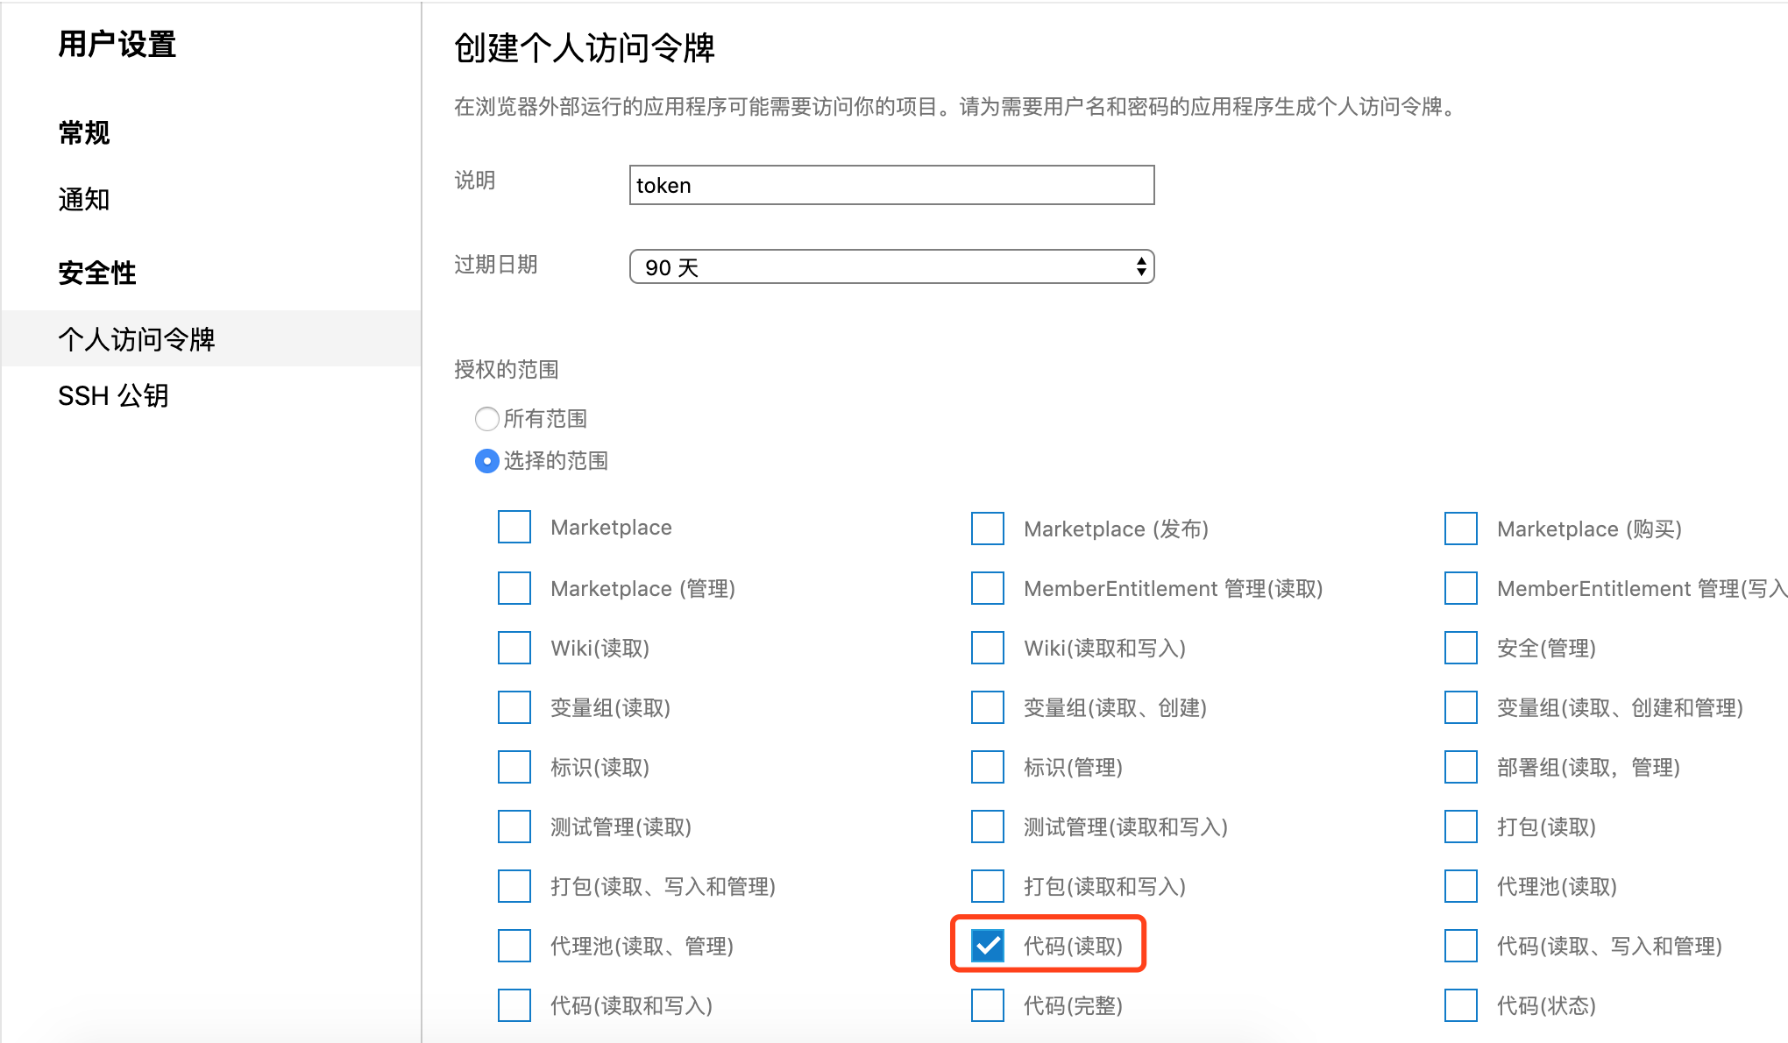
配置蓝盾DevOps流水线——创建凭证
凭证Token可以在代码库中生成。以TFS为例：（至少需要读取代码的权限）
Notes:
aPaaS：应用PaaS；iPaaS：集成PaaS

Slide 42
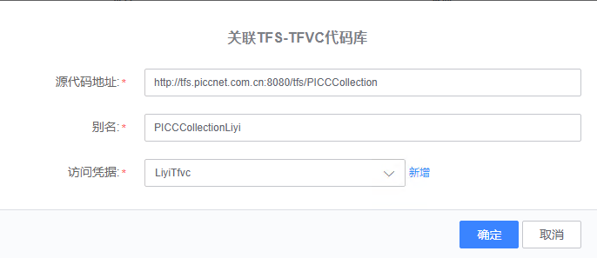
配置蓝盾DevOps流水线——关联代码库
创建好需要的凭据后，我们就可以在代码库中输入代码库地址，并选择访问凭据，从而实现关联代码库。
Notes:
aPaaS：应用PaaS；iPaaS：集成PaaS

Slide 43
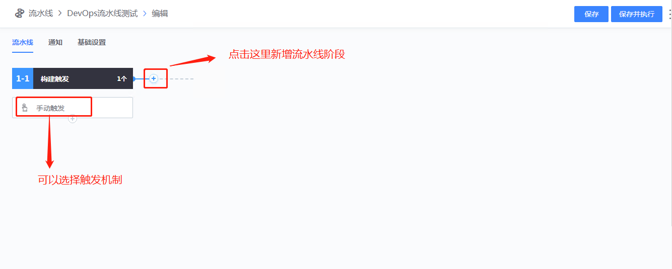
配置蓝盾DevOps流水线——创建流水线
将代码库设置好后即可开始我们的流水线配置，首先新增一条流水线。
Notes:
aPaaS：应用PaaS；iPaaS：集成PaaS

Slide 44
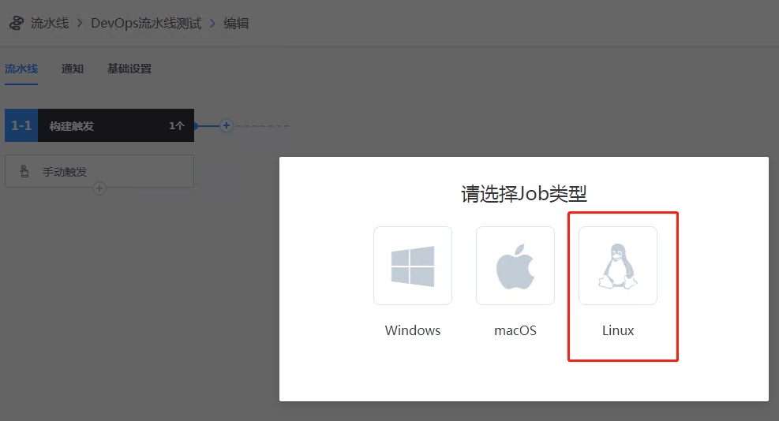
配置蓝盾DevOps流水线——创建流水线
新增流水线阶段时，首先要确定流水线的构建环境，这里我们以Linux为例。
Notes:
aPaaS：应用PaaS；iPaaS：集成PaaS

Slide 45
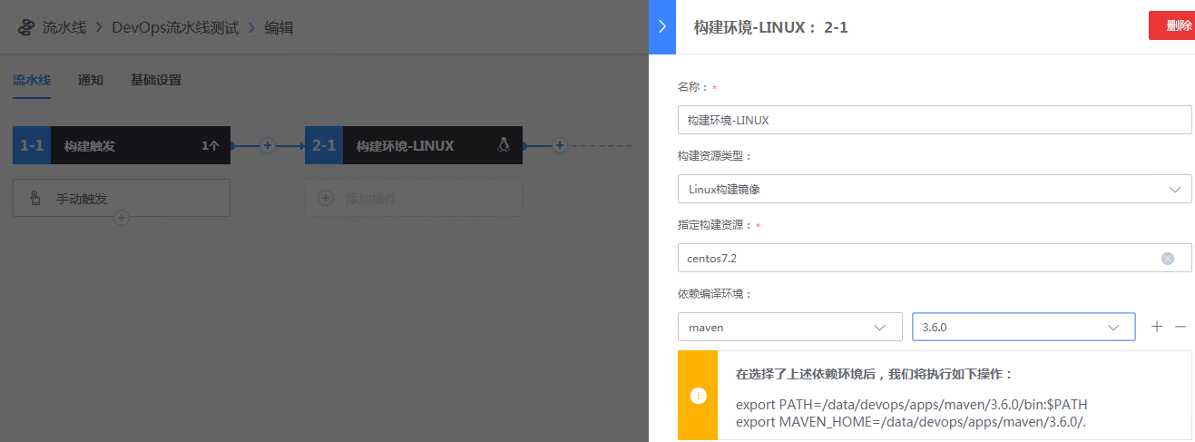
配置蓝盾DevOps流水线——创建流水线
选择构建环境后，首先要设置好编译环境，这里我们用默认的构建镜像为例。如有需要，可以在默认构建镜像机器中新增编译环境，或者添加第三方构建机。
Notes:
aPaaS：应用PaaS；iPaaS：集成PaaS

Slide 46
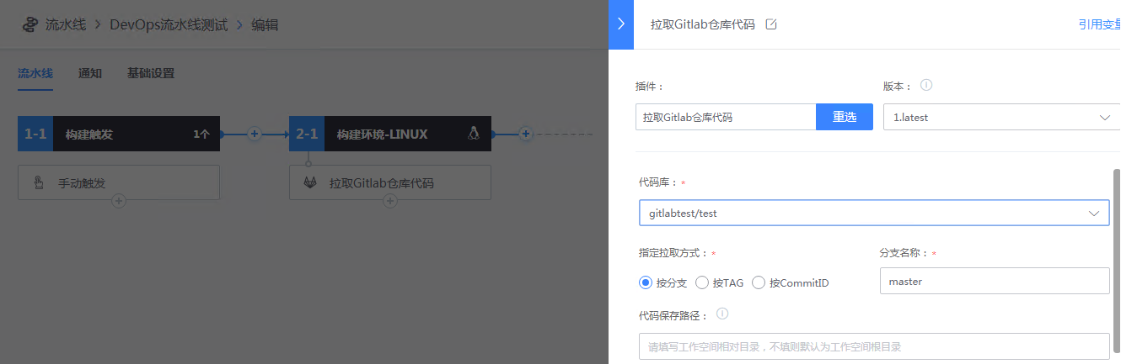
配置蓝盾DevOps流水线——创建流水线
设置好编译环境后，要执行CI/CD的过程，首先需要拉取代码，这里我们以GitLab为例，代码库需要在上一步中做好关联。
Notes:
aPaaS：应用PaaS；iPaaS：集成PaaS

Slide 47
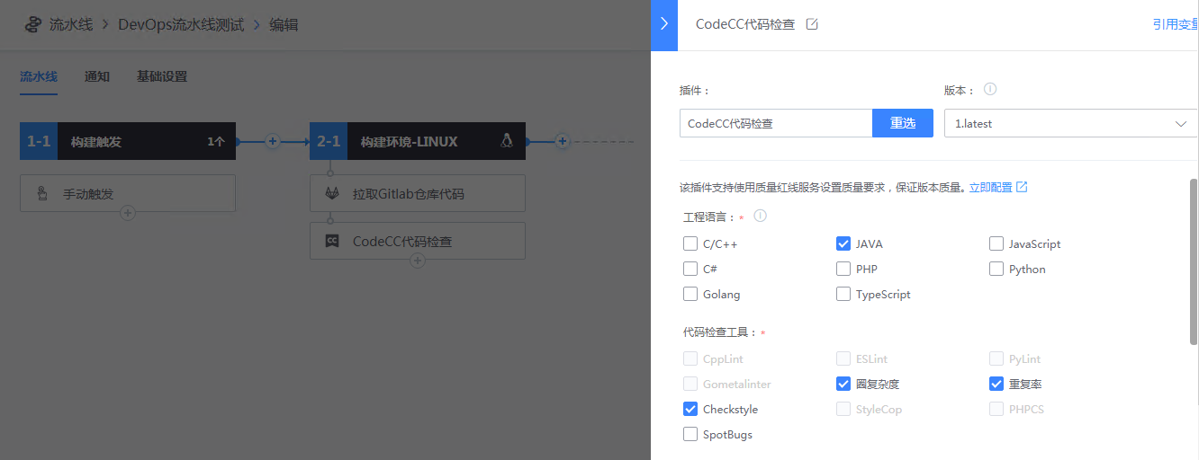
配置蓝盾DevOps流水线——创建流水线
拉取代码后，我们需要对代码进行一次代码检查，看看是否有一些bug，并设置质量红线门槛。
Notes:
aPaaS：应用PaaS；iPaaS：集成PaaS

Slide 48
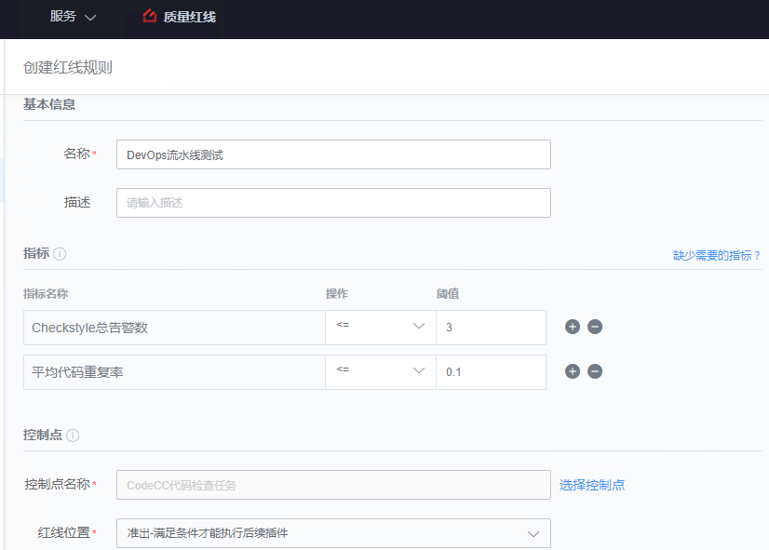
配置蓝盾DevOps流水线——创建流水线
在质量红线中可以对代码检查结果的指标进行设置。
Notes:
aPaaS：应用PaaS；iPaaS：集成PaaS

Slide 49
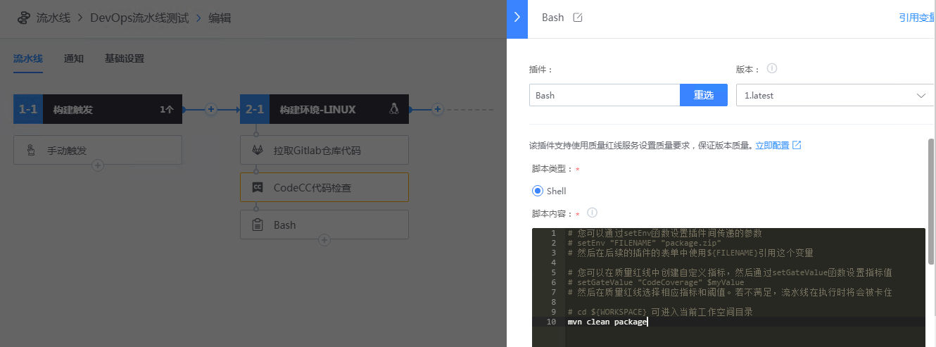
配置蓝盾DevOps流水线——创建流水线
确认代码没有问题后，我们需要对代码进行打包编译，选择bash脚本原子。
Notes:
aPaaS：应用PaaS；iPaaS：集成PaaS

Slide 50
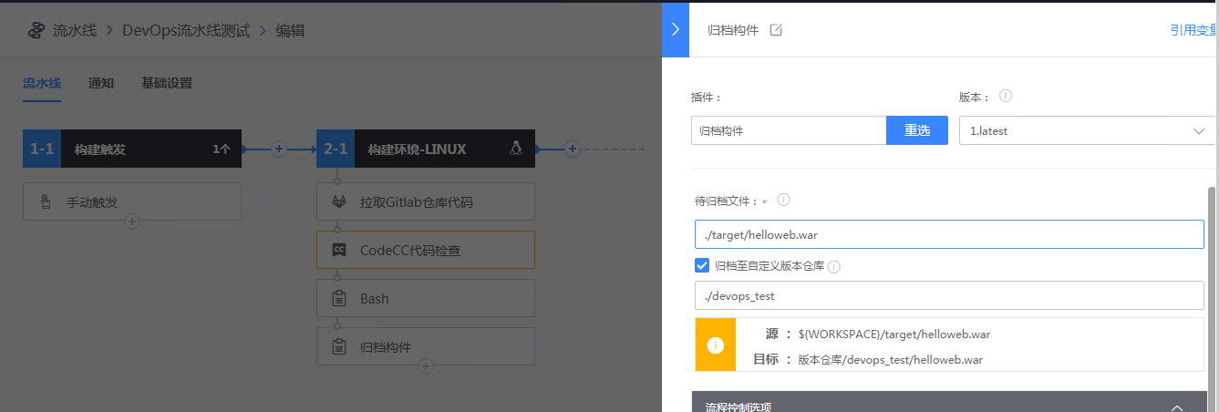
配置蓝盾DevOps流水线——创建流水线
将代码打包编译好后，如有需要，我们可以将代码归档到版本仓库。
Notes:
aPaaS：应用PaaS；iPaaS：集成PaaS

Slide 51
配置蓝盾DevOps流水线——创建流水线
将代码打包编译好后，如有需要，我们可以将代码归档到版本仓库。
Notes:
aPaaS：应用PaaS；iPaaS：集成PaaS

Slide 52
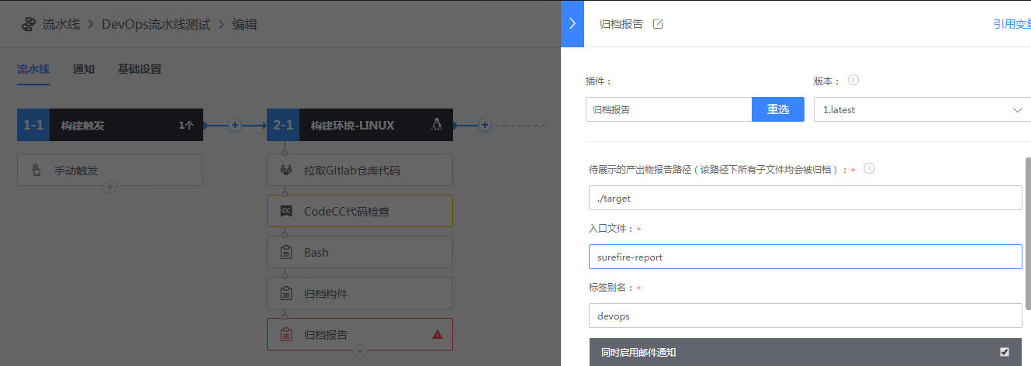
配置蓝盾DevOps流水线——创建流水线
如有需要，我们也可以将代码中生成的报告文件归档。
Notes:
aPaaS：应用PaaS；iPaaS：集成PaaS

Slide 53
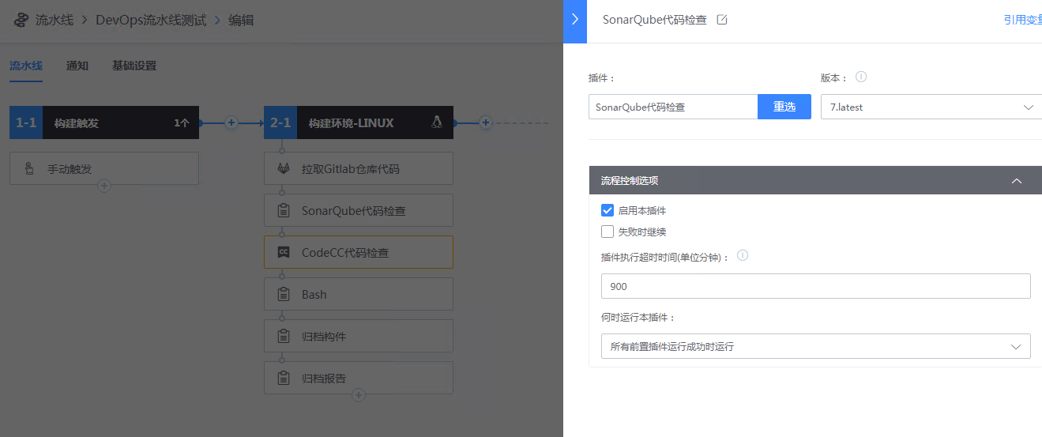
配置蓝盾DevOps流水线——创建流水线
如有需要使用SonarQube代码检查工具，需在本地额外配置hosts（10.157.208.81 sonarqube.piccit.com.cn），选择SonarQube代码检查原子后，执行流水线时会将拉取的所有代码都扫描一次，检查结果会在产出物报告中展示。
Notes:
aPaaS：应用PaaS；iPaaS：集成PaaS

Slide 54
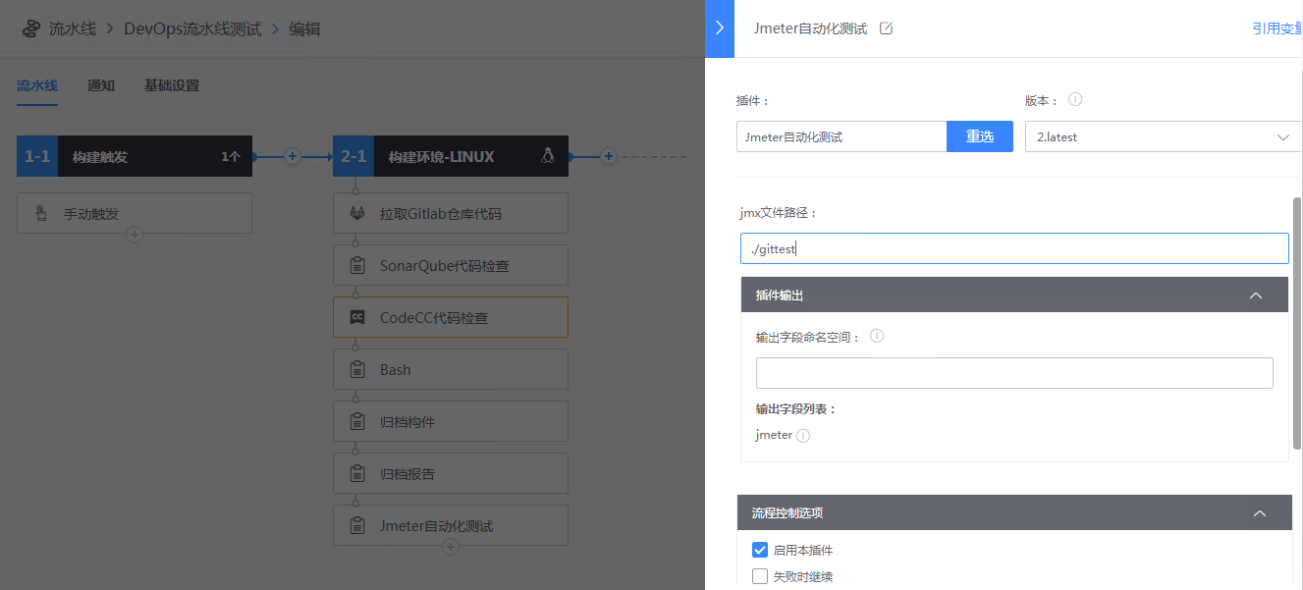
配置蓝盾DevOps流水线——创建流水线
如有需要使用Jmeter自动化测试，需确保代码中存在jmx文件用于测试，选择Jmeter自动化测试原子并输入jmx文件路径后，执行流水线时会获取对应jmx文件并测试，测试结果会在产出物报告中展示。
Notes:
aPaaS：应用PaaS；iPaaS：集成PaaS

Slide 55
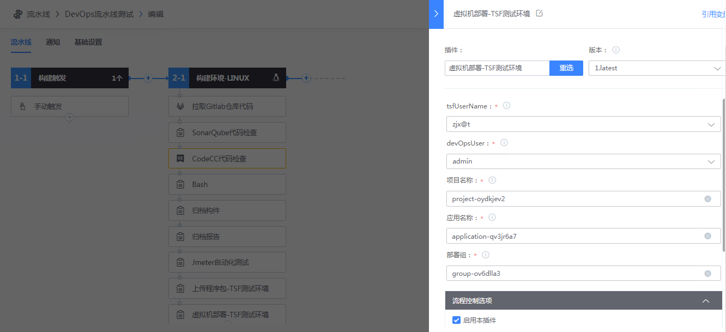
配置蓝盾DevOps流水线——创建流水线
虚拟机部署-TSF测试环境
Notes:
aPaaS：应用PaaS；iPaaS：集成PaaS

Slide 56
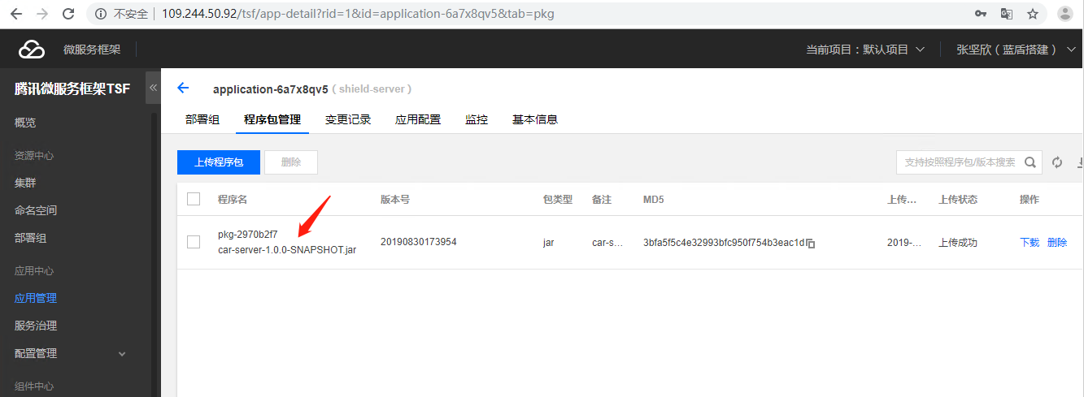
配置蓝盾DevOps流水线——创建流水线
查看程序包上传情况
Notes:
aPaaS：应用PaaS；iPaaS：集成PaaS

Slide 57
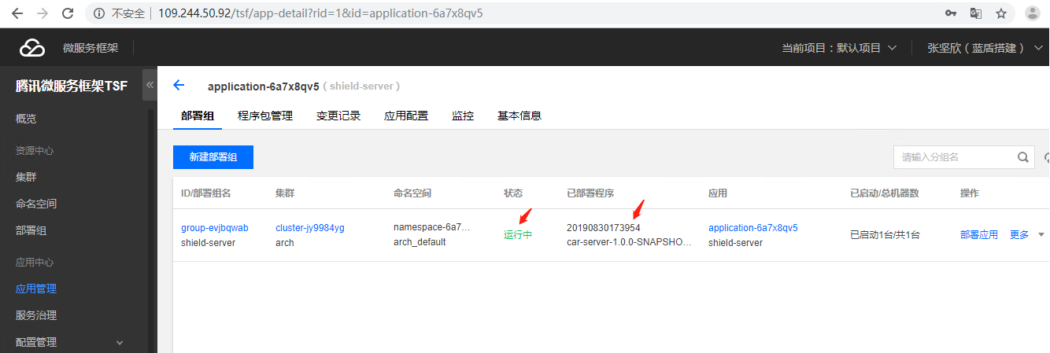
配置蓝盾DevOps流水线——创建流水线
查看程序部署情况
Notes:
aPaaS：应用PaaS；iPaaS：集成PaaS

Slide 58
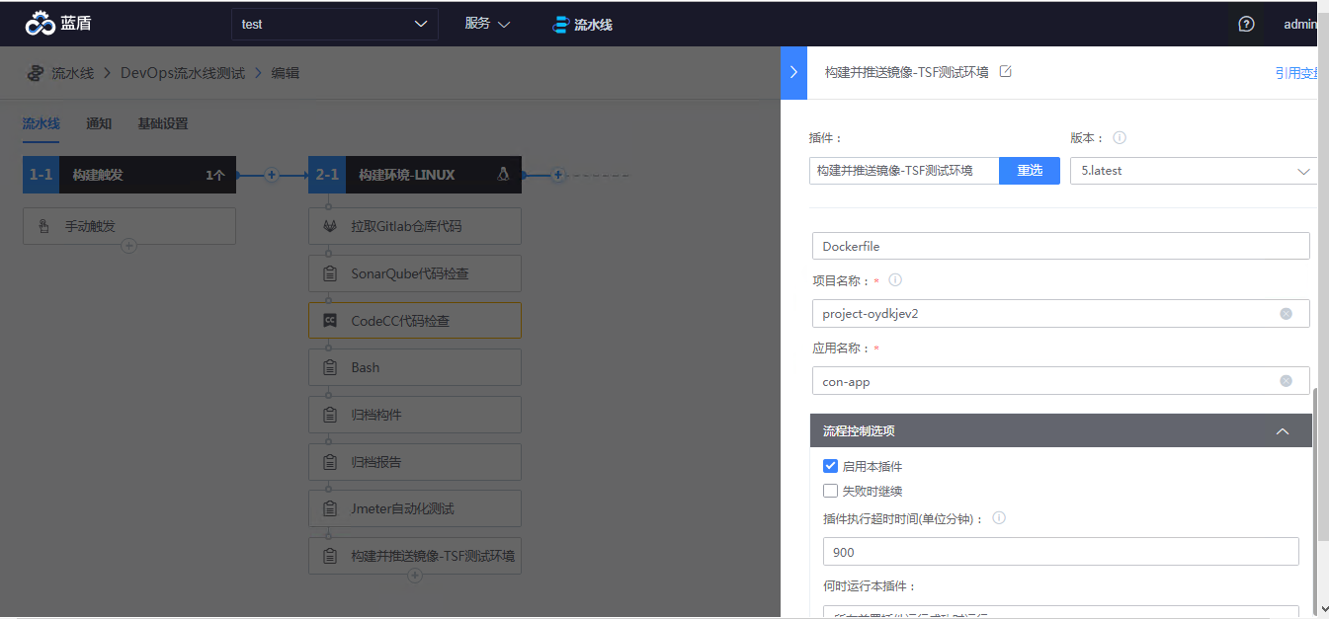
配置蓝盾DevOps流水线——创建流水线
如有需要TSF实现构建推送镜像-容器部署，TSF分为两个环境，生产环境和测试环境，都需要关联用户信息，操作基本一致，以测试环境举例，选择对应的信息后保存，执行流水线后再TSF可以查看推送的镜像和部署情况。
Notes:
aPaaS：应用PaaS；iPaaS：集成PaaS

Slide 59
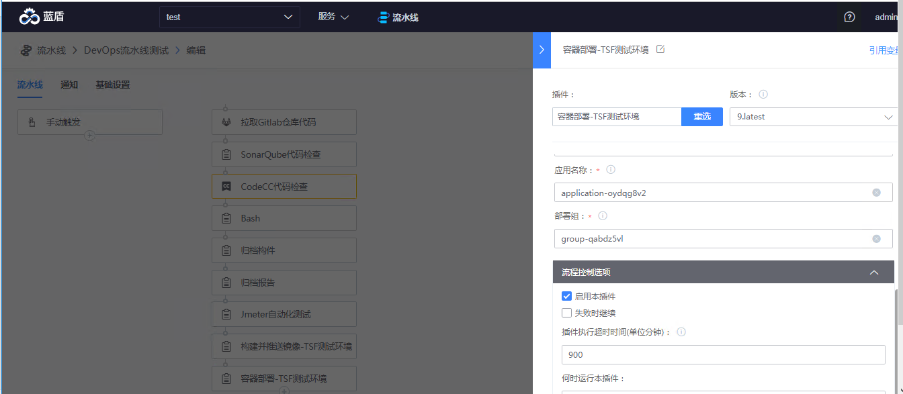
配置蓝盾DevOps流水线——创建流水线
容器部署-TSF测试环境
Notes:
aPaaS：应用PaaS；iPaaS：集成PaaS

Slide 60
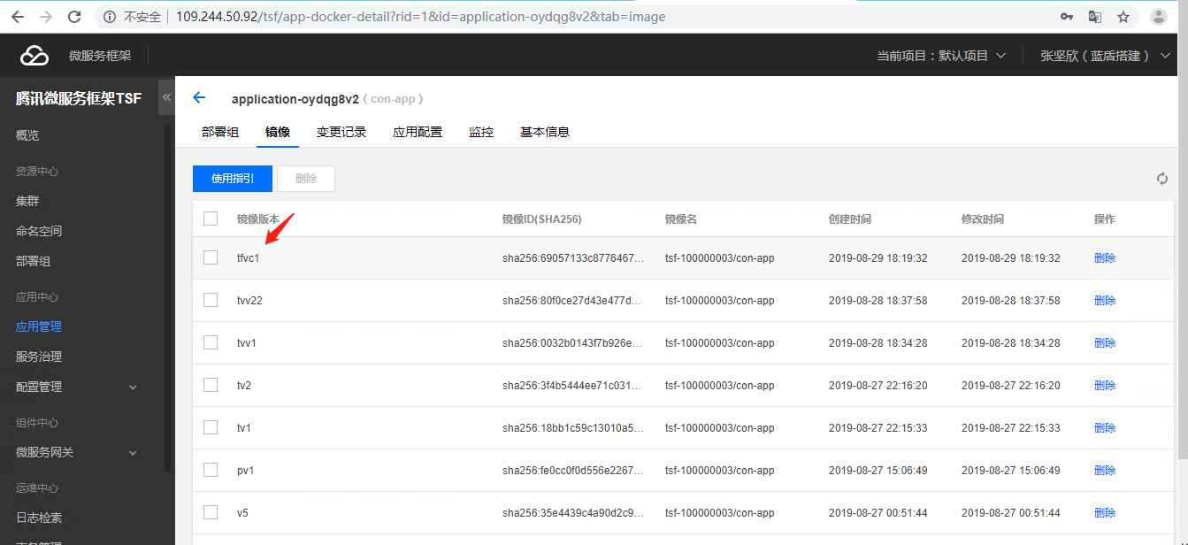
配置蓝盾DevOps流水线——创建流水线
查看推送镜像
Notes:
aPaaS：应用PaaS；iPaaS：集成PaaS

Slide 61
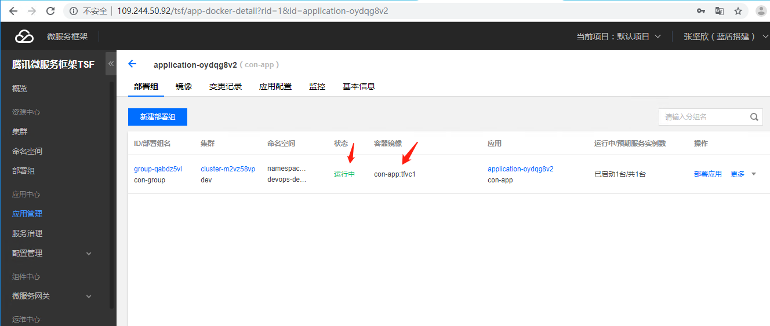
配置蓝盾DevOps流水线——创建流水线
查看容器部署情况
Notes:
aPaaS：应用PaaS；iPaaS：集成PaaS

Slide 62
配置蓝盾DevOps流水线——创建流水线
至此，创建流水线从CI到CD（虚拟机部署和容器部署）也都逐一介绍，具体在实际业务运用中，并不一定需要用到所有的原子节点。在以后的使用中，根据业务场景实际需求灵活搭建流水线，从而最大化提高研运效率。
Notes:
aPaaS：应用PaaS；iPaaS：集成PaaS

Slide 63
配置蓝盾DevOps流水线——演示流水线
配置流水线
执行流水线
Notes:
aPaaS：应用PaaS；iPaaS：集成PaaS

Slide 64
07
流水线常见问题FAQ

Slide 65
流水线常见问题FAQ
问：其他同事可以看到XX项目，我看不到，这是为什么？
答：您的用户没有该项目权限，需要联系蓝盾管理员授权。
问：如何验证容器是否部署成功？
答：流水线页面提示执行成功后，登录到对应的TSF环境，查看对应部署组的部署情况。实例节点IP即为容器服务的访问IP，点击基本信息拉到底部即为容器服务的访问端口。如果容器已正常启动且Dockerfile正确无误，此时可以通过节点IP+节点端口+程序上下文根进行访问。
问：流水线拉取代码怎么也会失败？
答：原因有多个，检查代码库地址拼写、个人令牌是否过期、令牌权限是否包括读取代码的权限等都有可能。
Notes:
aPaaS：应用PaaS；iPaaS：集成PaaS

Slide 66
流水线常见问题FAQ
问：构建编译代码失败了，如何排查？
答：可以找一个干净的虚拟机环境（最好是CentOS7.0+），克隆/检出代码库地址，执行同样的编译命令，查看报错情况再去排查。
问：归档失败了，如何排查？
答：在上一步（构建代码成功后）检查程序包相对代码库的路径，对应流水线原子配置是否正确。
问：构建并推送TSF镜像失败，如何排查？
在装有Docker的Linux环境上，克隆/检出代码库地址的代码，执行
docker build . -t some_name:some_tag -f dockerfile_name
查看构建情况，确保Dockerfile准确无误
Notes:
aPaaS：应用PaaS；iPaaS：集成PaaS

Slide 67
流水线常见问题FAQ
问：TSF容器部署后一直重启或者更新中，这是哪里出了问题？
答：检查打出来的镜像是否可以正常docker run起来，如果可以成功run起来，检查容器内服务依赖的数据库、缓存等中间件连接是否正常可用，检查容器的内存、CPU是否满足程序运行要求。
问：TSF容器部署后已正常运行中，服务不能正常访问，这是哪里出了问题？
答：检查容器的端口映射是否与部署组一致，检查镜像Dockerfile是否有ENTRYPOINT或CMD来引导镜像的启动，检查网络限制、防火墙等。
Notes:
aPaaS：应用PaaS；iPaaS：集成PaaS

Slide 68
08
实际应用分析

Slide 69
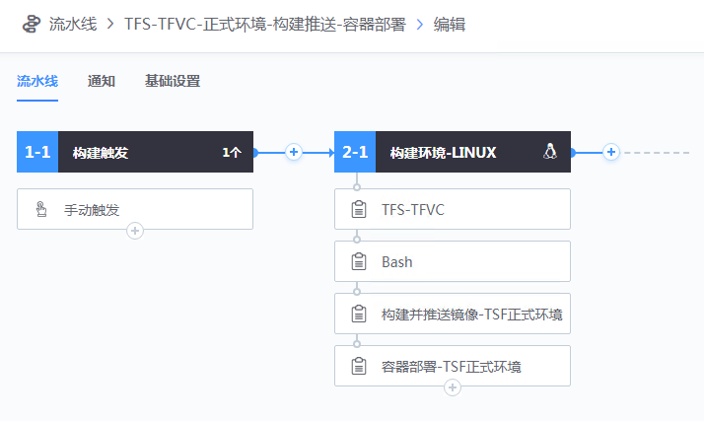
实际应用分析
在流水线的实际应用中，理论上流水线不需要关注任何的业务逻辑，这些大多数应由对应应用的开发、部署人员，在平常不使用流水线时积累的脚本、Dockerfile等拼凑完成。我们以一个实际应用举例。
Notes:
aPaaS：应用PaaS；iPaaS：集成PaaS

Slide 70
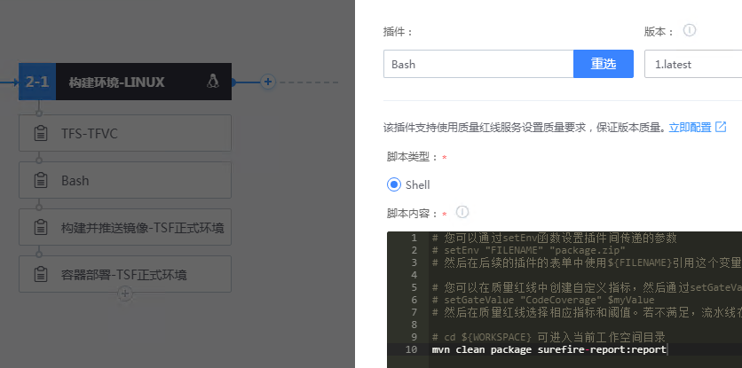
实际应用分析
上图中我们可以看到，流水线一共只用了四部就完成：拉代码、编译、构建并推送镜像、部署。当然实际应用中还要增加代码检查、人工审核等节点。我们着重看一下后三步中流水线都做了什么操作：
一个简单的编译命令
Notes:
aPaaS：应用PaaS；iPaaS：集成PaaS

Slide 71
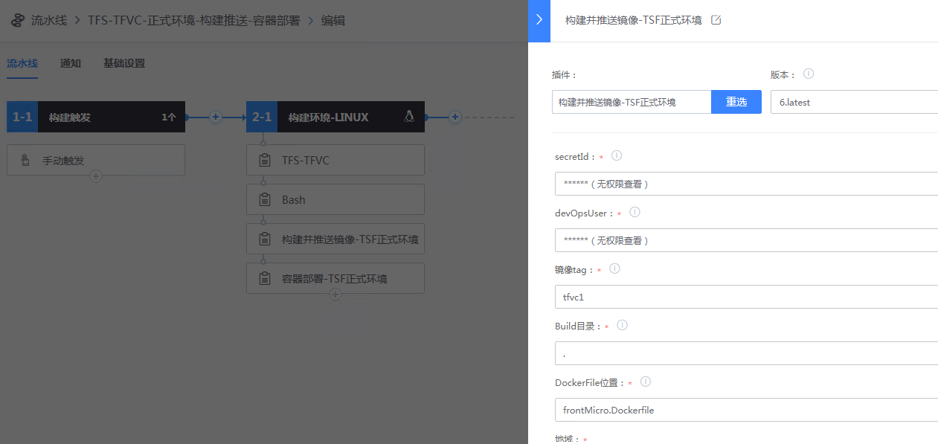
实际应用分析
选择TSF正式环境的用户和蓝盾DevOps用户，输入镜像tag和Dockerfile的目录、名称，要推送的地域、应用
Notes:
aPaaS：应用PaaS；iPaaS：集成PaaS

Slide 72
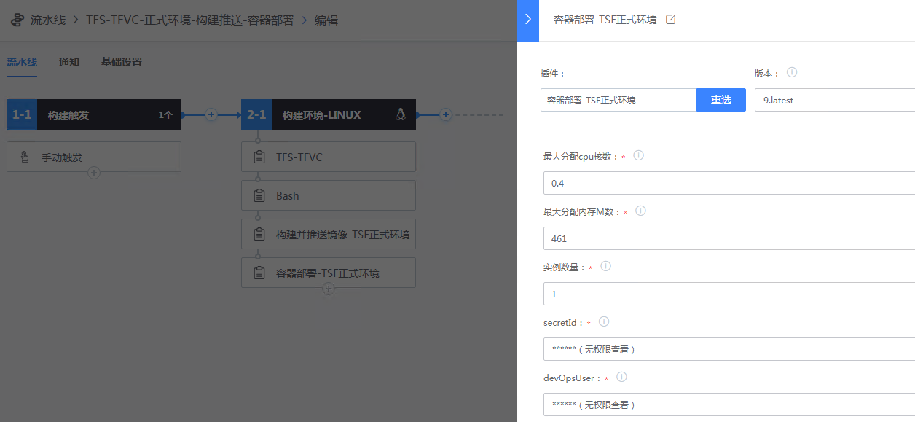
实际应用分析
正式部署的机器信息，TSF用户和蓝盾DevOps用户信息，部署应用和部署组信息
Notes:
aPaaS：应用PaaS；iPaaS：集成PaaS

Slide 73
谢谢聆听 请多指教
Notes:
模板来自于 http://www.ypppt.com

